Slide 1
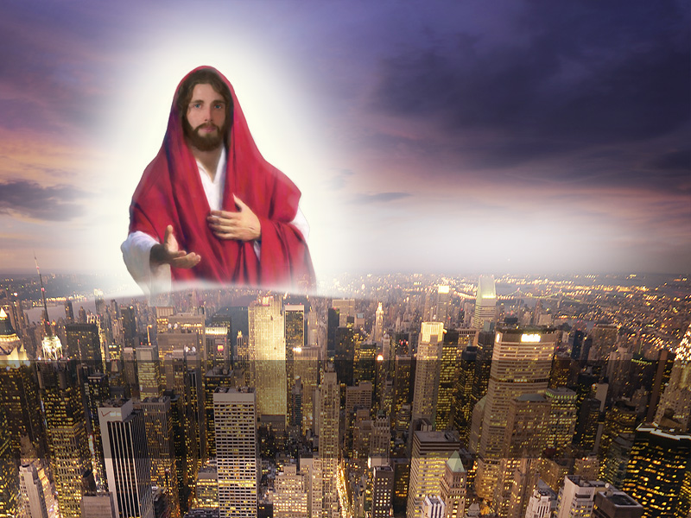
Вести
от
Иисуса
для последнего времени
Часть 13
Уча их соблюдать все, что Я повелел вам; и се, Я с вами во все дни до скончания века. Евангелие от Матфея 28:20
Notes:
Весть от Иисуса для последнего времени
«Уча их соблюдать все, что Я повелел вам; и се, Я с вами во все дни до скончания века» (Мф. 28:20).

Slide 2
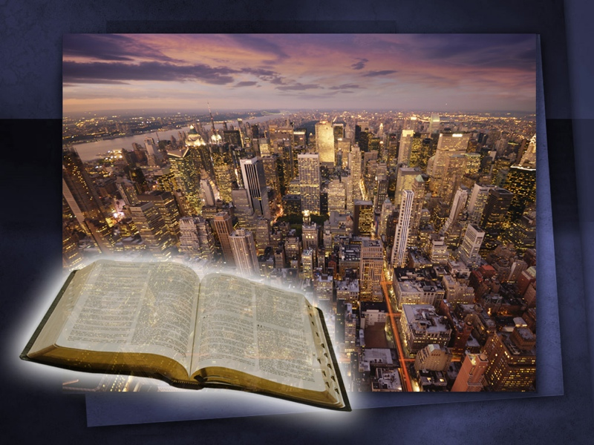

Slide 3
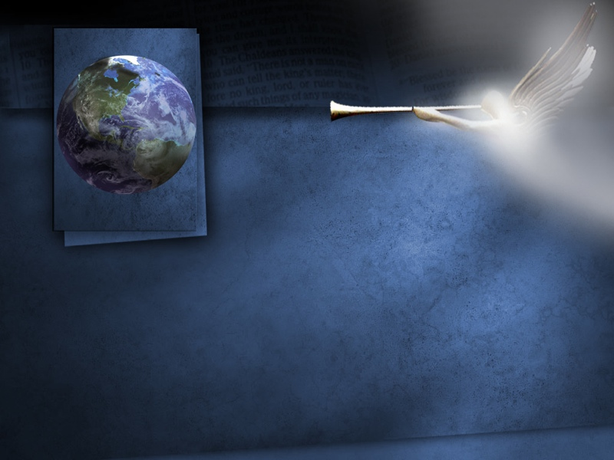
СЕМЬ ВЕЛИКИХ РЕЛИГИОЗНЫХ ДВИЖЕНИЙ
Notes:
СЕМЬ ВЕЛИКИХ РЕЛИГИОЗНЫХ ДВИЖЕНИЙ

Slide 4
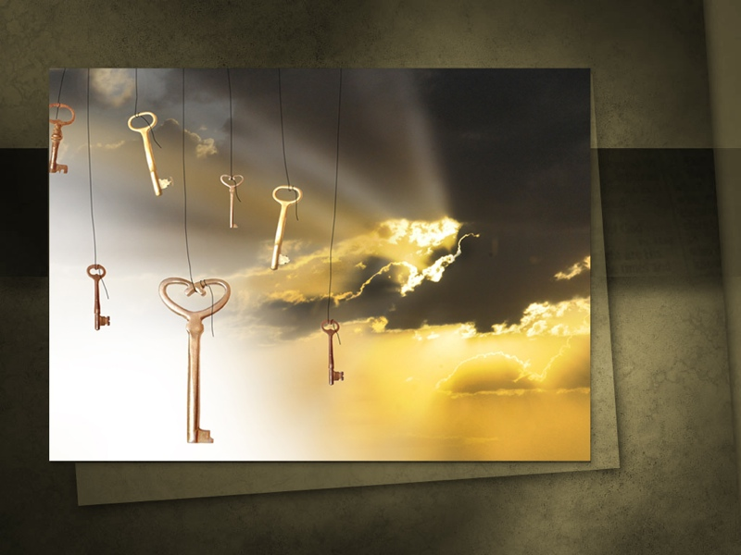
Notes:
Почему так много церквей?
По этой причине важно идентифицировать каждое из семи религиозных движений, основанных Богом, чтобы обрести пророческие ключи Царства Божьего.

Slide 5
Notes:
За всю историю нашей планеты было семь великих религиозных движений. Все они были созданы Богом. Сразу после грехопадения человека Господь сказал, что у Него на земле будет Церковь, которая будет находиться в постоянной вражде с сатаной. На протяжении всех веков у Бога всегда была Церковь, Его особая Церковь, которая выполняла Его работу.

Slide 6
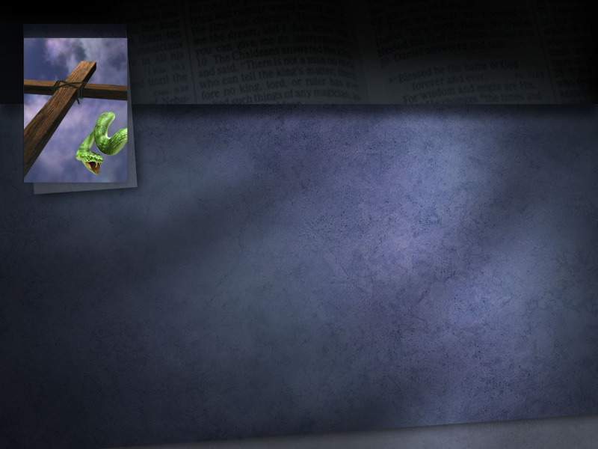
Бытие 3:15
И вражду положу между тобою и между женою, и между семенем твоим и между семенем ее…
Notes:
Грех Адама и Евы стал причиной того, что Бог сказал сатане::
Бытие 3:15
И вражду положу между тобою и между женою, и между потомством ее…

Slide 7
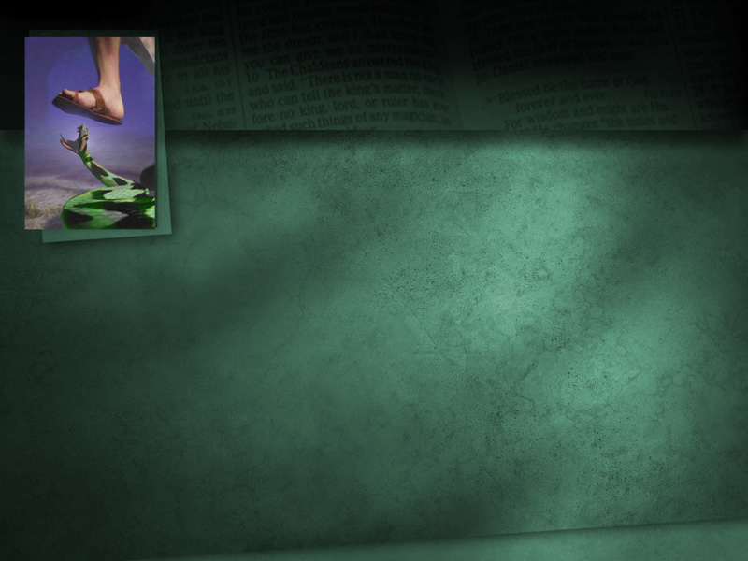
Бытие 3:15
…оно будет поражать тебя в голову, а ты будешь жалить его в пяту.
Notes:
Бытие 3:15
…оно будет поражать тебя в голову, а ты будешь жалить его в пяту.
Христос был распят, но воскрес. Сатана же в конце концов будет уничтожен безвозвратно и не воскреснет.

Slide 8
Notes:
Сказанное Богом означало, что между Церковью (женою) и дьяволом всегда будет вражда, и что Бог победит сатану. Бог также сказал, что для Адама и Евы, и всех их потомков есть путь спасения. На него указывал установленный Богом сразу же после грехопадения религиозный обряд жертвоприношения. Исследуя 4-ю главу Книги Бытие, мы понимаем, что этот обряд является символом будущей смерти Иисуса на кресте за грехи человечества. Принося эти жертвы, люди с верой взирали в будущее — на Спасителя, Который умрет за их грехи.

Slide 9
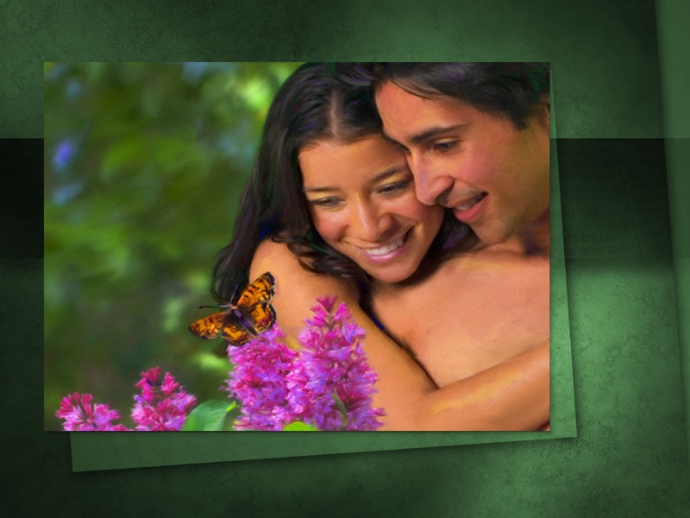
ЦЕРКОВЬ
АДАМА
4004 г. до Р.Х.
Notes:
ЦЕРКОВЬ AДAMА
4004 г. до Р.Х.
Церковь Адама была основана Богом при сотворении в Эдемском саду. Это была чистая Церковь. Мы читаем, что Адам и его потомки поклонялись у восточных ворот Эдемского Сада. Там Господь поставил ангела с огненным мечом, и они видели, что это место освящено славой Божией. Сюда они приходили на поклонение Богу.

Slide 10
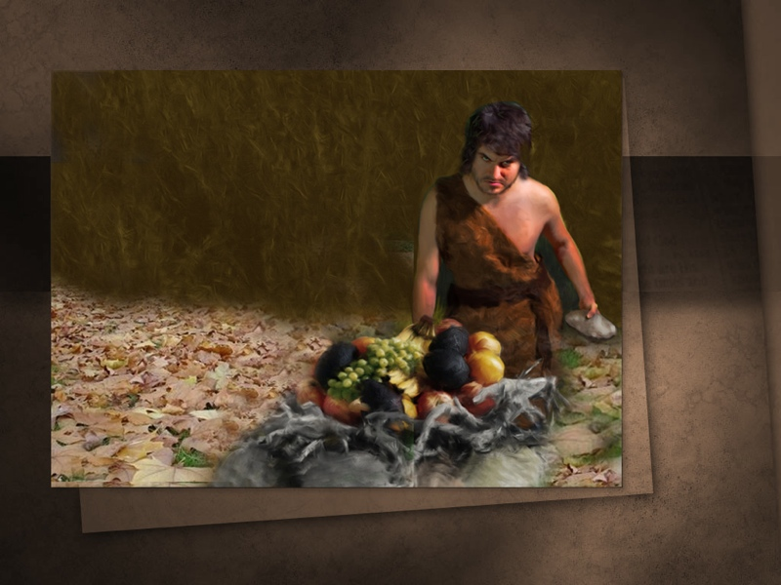
Notes:
Недолгим был век чистоты, послушания и абсолютной гармонии. Вскоре после грехопадения Адам и Ева увидели последствия греха: первые увядшие листья стали предвестниками смерти — неизбежной расплаты за грех. А первые колючки и шипы свидетельствовали о начинающемся вырождении всего сотворенного на земле. Церковь Адама испытала первый кризис. Прошло совсем немного времени от создания Церкви Адама, и грех проявил свою чудовищную суть.

Slide 11
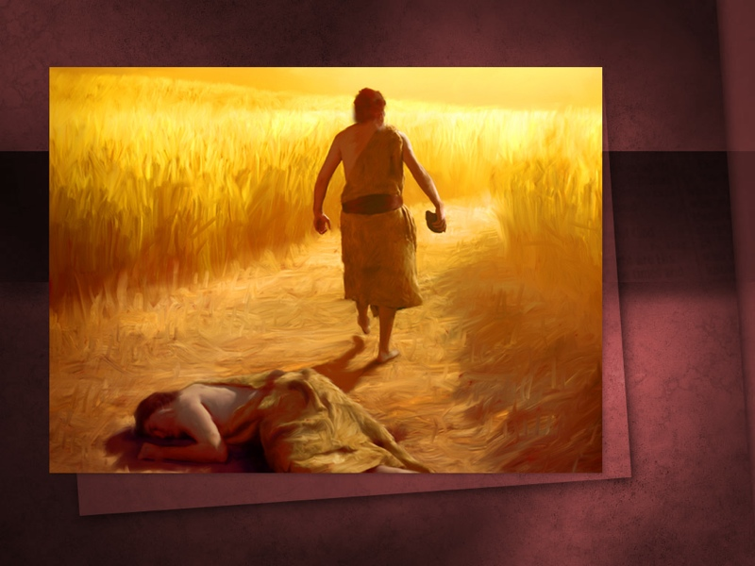
Notes:
В семье Адама было совершено убийство. Каин убил своего брата Авеля.
Церковь Адама все больше и больше погружалась в пучину греха, что стала настолько греховной, что Бог, посмотрев на землю, увидел, насколько «велико развращение человеков на земле, и что все мысли и помышления сердца их были зло во всякое время» (Быт. 6:5). Таким образом, Бог решил, что Он должен начать другое религиозное движение, чтобы вызвать Своих истинных святых из Церкви Адама и организовать новую Церковь.

Slide 12
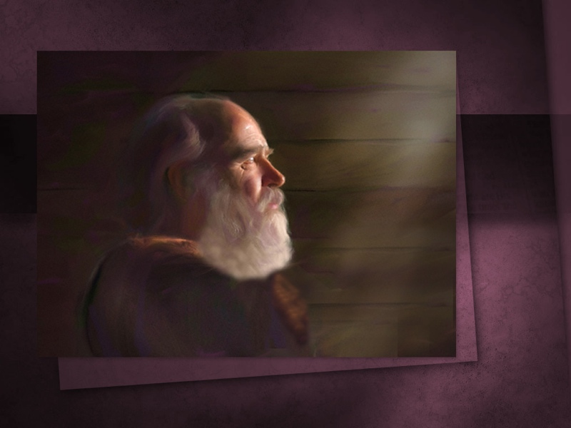
ЦЕРКОВЬ НОЯ
2348 г. до Р.Х.
Notes:
И это была
ЦЕРКОВЬ НОЯ
2348 г. до Р.Х.

Slide 13
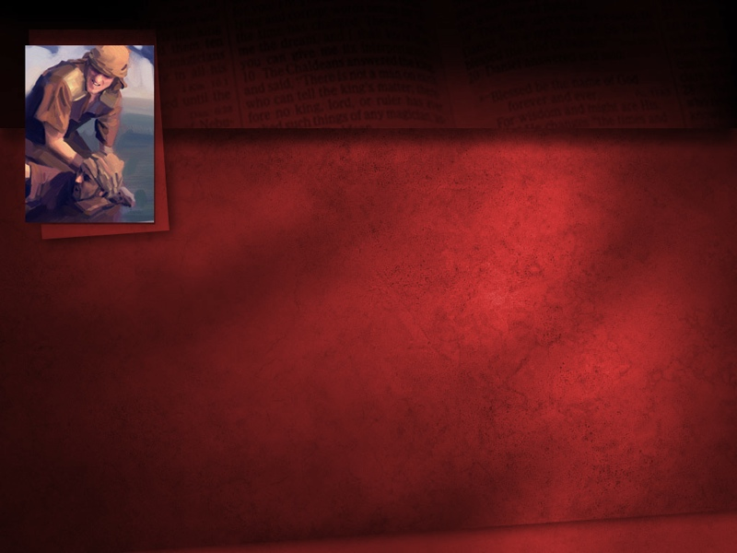
Бытие 6:5, 6
И увидел Господь, что велико развращение
человеков на земле и что все мысли и помышления сердца их были зло во всякое время…
Notes:
Бытие 6:5, 6
И увидел Господь, что велико развращение человеков на земле, и что все мысли и помышления сердца их были зло во всякое время…

Slide 14
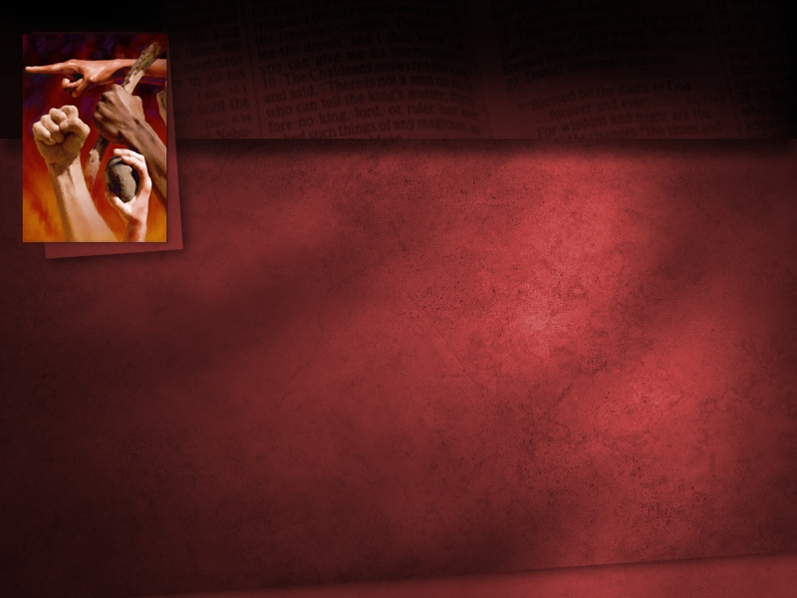
Бытие 6:5, 6
…и раскаялся Господь, что создал человека на земле, и восскорбел в сердце Своем.
Notes:
Бытие 6:5, 6
…и раскаялся Господь, что создал человека на земле, и восскорбел в сердце Своем.
Он сказал: «Я сожалею, что создал этот мир, он ужасно развратился». Зло и грех омрачают сердце Божье.

Slide 15
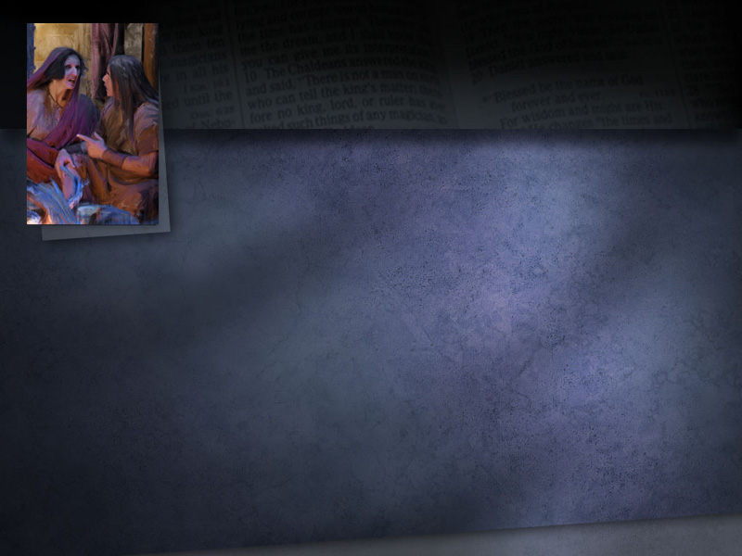
Бытие 6:7, 8
И сказал Господь: истреблю с лица
земли человеков, которых Я сотворил, от человека до скотов, и гадов и птиц небесных истреблю…
Notes:
Бытие 6:7, 8
И сказал Господь: истреблю с лица земли человеков, которых Я сотворил, от человека до скотов, и гадов и птиц небесных истреблю…

Slide 16
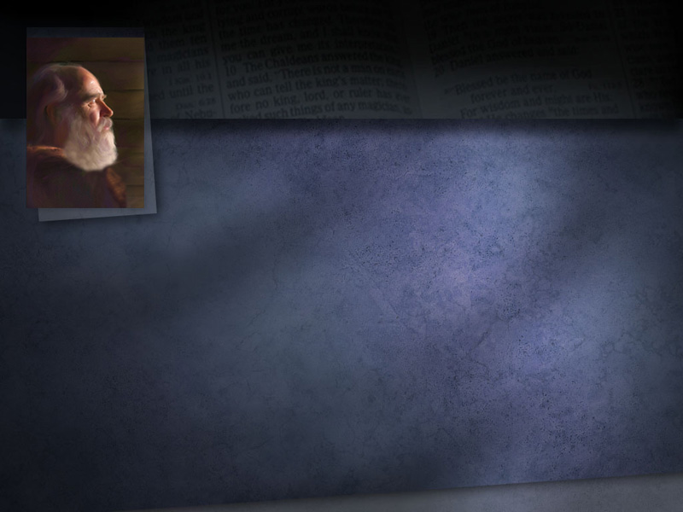
Бытие 6:7, 8
…ибо Я раскаялся, что создал их.
Ной же обрел благодать пред очами Господа.
Notes:
Бытие 6:7, 8
…ибо Я раскаялся, что создал их. Ной же обрел благодать пред очами Господа.
Ной был верным Божьим слугой и повиновался закону Творца, несмотря на царивший вокруг него разврат, потому и обрел благодать пред Богом.

Slide 17
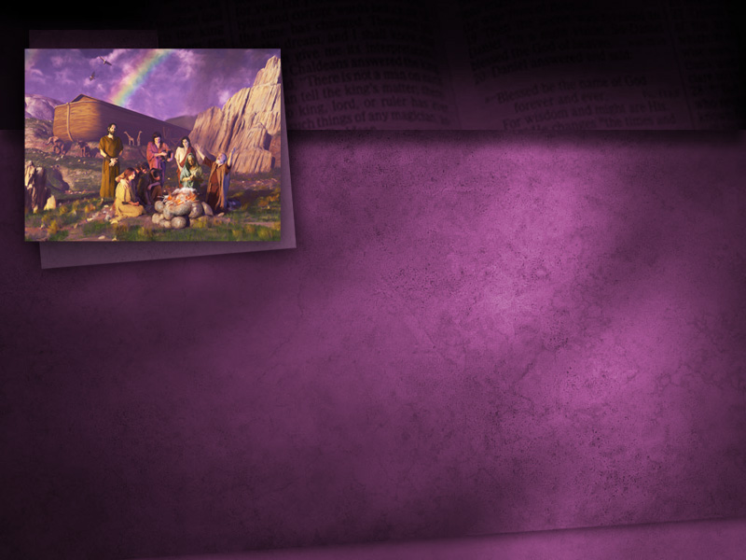
Бытие 6:18
Но с тобою Я поставлю завет Мой, и войдешь в ковчег ты, и сыновья твои, и жена твоя, и жены сынов твоих с тобою.
Notes:
Бытие 6:18
Но с тобою Я поставлю завет Мой, и войдешь в ковчег ты, и сыновья твои, и жена твоя, и жены сынов твоих с тобою.
Бог увидел, что из всех людей Ной был самым праведным и покорным слугой. Он заключил с Ноем Свой завет и через него положил начало второму великому религиозному движению.

Slide 18
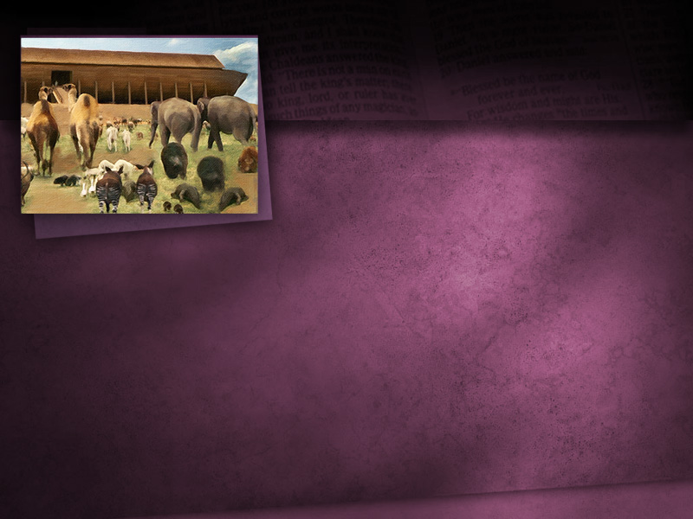
Бытие 6:19
Введи также в ковчег из всех животных, и от всякой плоти по паре, чтоб они остались с тобою в живых…
Notes:
Бытие 6:19
Введи также в ковчег из всех животных, и от всякой плоти по паре, чтобы они остались с тобою в живых...
Мир должен быть уничтожен потопом, и Бог повелел Ною предостеречь людей, чтобы они вышли из окончательно развратившейся Церкви Адама и вернулись к истокам — послушанию Богу и Его заповедям.

Slide 19
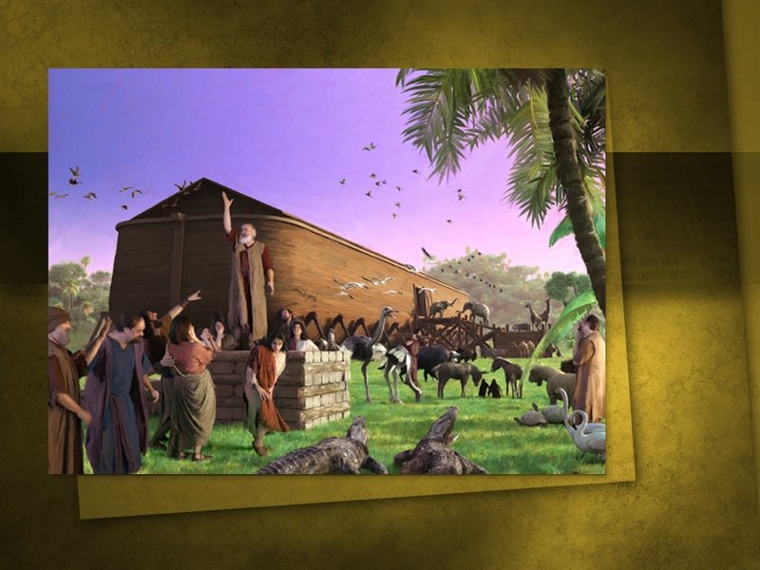
Notes:
Без сомнений, проповедники того времени высмеивали труд Ноя и, вероятно, говорили, что он сошел с ума, и что люди, которые объединятся с его Церковью тоже сумасшедшие. Они, вероятно, говорили, как говорят люди и сегодня, что они члены Церкви их отцов и праотцев, созданной самим Богом, потому не приемлют новой Церкви и не желают выходить из той, что носит имя самого Адама.
Они говорили: «Конечно же, Церковь Адама правильна, потому, что она была создана самим Богом». Они так и не увидели, что Бог посылал им последнее предупреждение перед уничтожением мира потопом.

Slide 20
Notes:
Но прошло время и теперь уже потомки Ноя вознамерились построить башню до небес. Они бросили вызов Богу, избрав себе иные объекты для поклонения, умножая собственные грехи.
Мистические культы Вавилона берут свое начало именно оттуда.
Но попытка создать одну мировую религию, противодействующую Богу, потерпела неудачу. Бог смешал их языки, а затем рассеял непокорных гордецов по всему лицу земли. Создание больших городов не входило в Божьи планы.

Slide 21
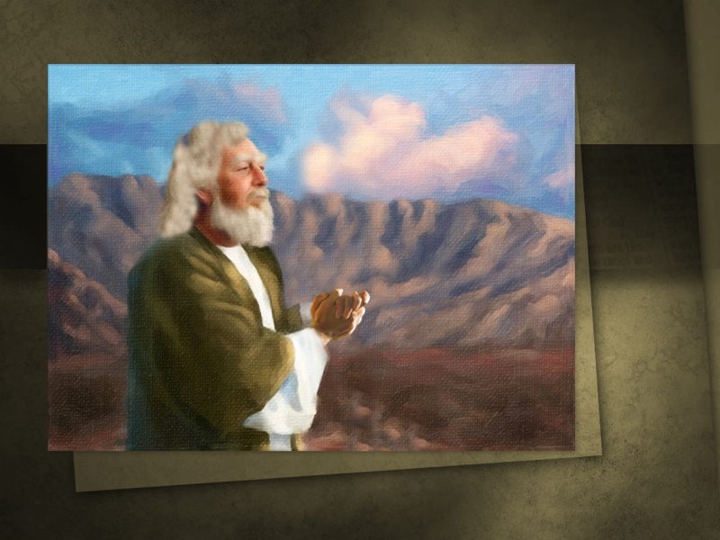
Notes:
Потомки Ноя становились все более и более нечестивее пока, наконец, Господь вынужден был заняться поисками другого человека, чтобы вывести Свой народ из Церкви Ноя. Господь увидел, что у Него на земле есть один верный слуга, который станет основателем нового движения, которое было бы верным Богу. Этим человеком был Авраам. Бог призвал Авраама, чтобы основать Свое третье великое религиозное движение в этом проклятом грехом мире.

Slide 22
1996 г. до Р.Х.
ЦЕРКОВЬ АВРААМА
Notes:
ЦЕРКОВЬ АВРААМА
1996 г. до Р.Х.

Slide 23
Бытие 12:1, 2
И сказал Господь Авраму: пойди из земли твоей, от
родства твоего и из дома отца твоего в землю, которую Я укажу тебе…
Notes:
Бытие 12:1, 2
И сказал Господь Авраму: пойди из земли твоей, от родства твоего и из дома отца твоего, в землю, которую Я укажу тебе…

Slide 24
Бытие 12:1, 2
…и Я произведу от тебя великий народ, и
благословлю тебя, и возвеличу имя твое, и будешь ты в благословение.
Notes:
Бытие 12:1, 2
…и Я произведу от тебя великий народ, и благословлю тебя, и возвеличу имя твое, и будешь ты в благословение.
Бог повелел Аврааму выйти из страны, где он жил, по причине преобладающего там великого нечестия. Так началось третье религиозное движение во главе с Авраамом и его потомками.

Slide 25
Notes:
После многих лет у Авраама родился сын Исаак. Исаак имел двух сыновей, Иакова и Исава. У Иакова было двенадцать сыновей, один из которых был Иосиф, который был продан в Египет в рабство. Его братья отправились в Египет во время голода, а в это время Иосиф был уже премьер-министром Египта. Иосиф, в конце концов, открылся своим братьям, которые продали его в рабство. Иосиф простил своих братьев и послал за своим отцом, чтобы его привезли в Египет.

Slide 26
Notes:
Церковь Авраама поселилась в Египте, потому что все потомки Авраама были там. Потомков Авраама называли израильтянами, потому что имя Иакова было изменено на Израиль. Они размножились и стали великим народом. Египтяне сколько могли, держали их в рабстве, и заставляли много работать. Будучи в рабстве в Египте, потомки Авраама отвратили свой взор от Бога и приняли традиции язычников, пренебрегая поклонением, заповеданным Богом. Бог с состраданием смотрел на Церковь Авраама.

Slide 27
Notes:
А тем временем Церковь Авраама все больше и больше погружалась в язычество, что и привело к ее падению. Как и египтяне, многие израильтяне поклонялись идолам, и ели нечистое. И Богу пришлось опять выводить Своих верных детей из тьмы греха.

Slide 28
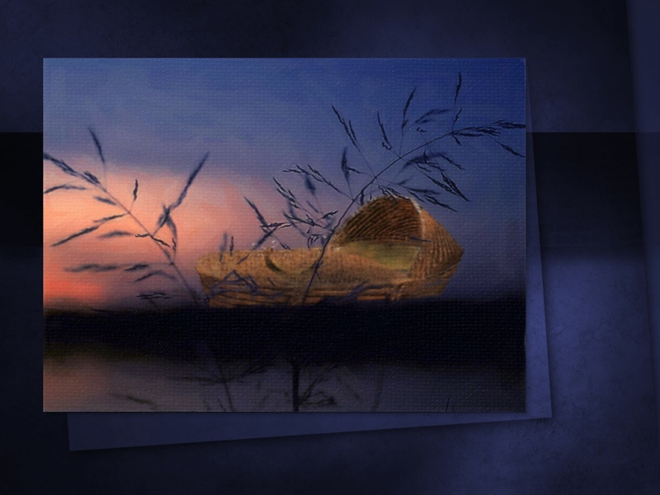
Notes:
Следующим человеком, который был призван Богом, был Моисей — автор первых пяти книг Библии.

Slide 29
ЦЕРКОВЬ МОИСЕЯ
1491 г. до Р.Х.
Notes:
ЦЕРКОВЬ МОИСЕЯ
1491 г. до Р.Х.

Slide 30
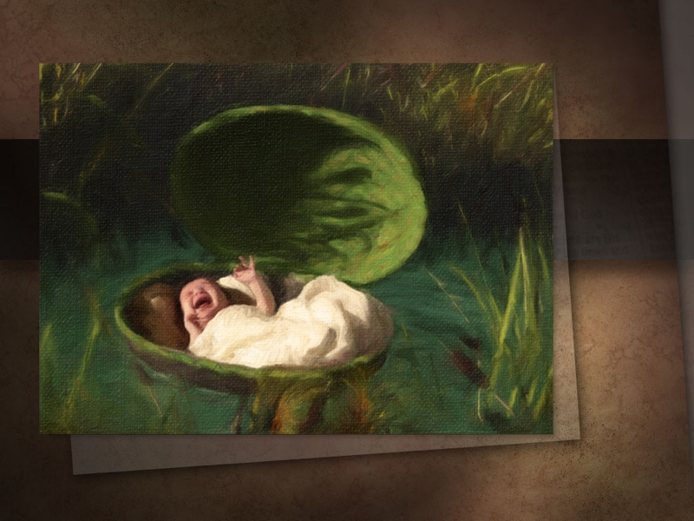
Notes:
Когда Моисей был ребенком, его жизнь была чудесным образом спасена. Он был найден и усыновлен дочерью фараона, и жил во дворце фараона, но кормилицей его стала его благочестивая мать, именно она научила Моисея любить Бога и служить Ему. И хотя Моисей получил образование, позволяющее ему занять высокую должность в египетском царстве, Бог увидел, что в его сердце преобладало желание служить Ему, а не этому миру, поэтому Он призвал Моисея вывести Свой народ из Египта.

Slide 31
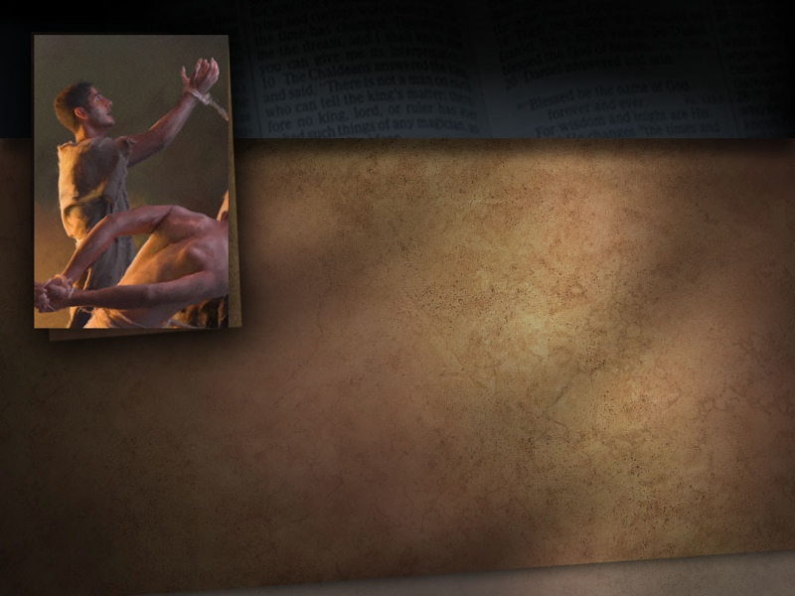
Исход 3:7, 8
И сказал Господь: Я увидел страдание
народа Моего в Египте и услышал вопль его от приставников его; Я знаю скорби его…
Notes:
Исход 3:7, 8
И сказал Господь: Я увидел страдание народа Моего в Египте, и услышал вопль его от приставников его; Я знаю скорби его…

Slide 32
Исход 3:7, 8
…и иду избавить его от руки Египтян и вывести его из земли сей в землю хорошую и пространную, где течет молоко и мед.
Notes:
Исход 3:7, 8
…и иду избавить его от руки Египтян и вывести его из земли сей в землю хорошую и пространную, где течет молоко и мед.
Бог сказал Моисею, что Он хочет вывести Свой народ из Египта, и Он желает сделать это Своей могучей силой.

Slide 33
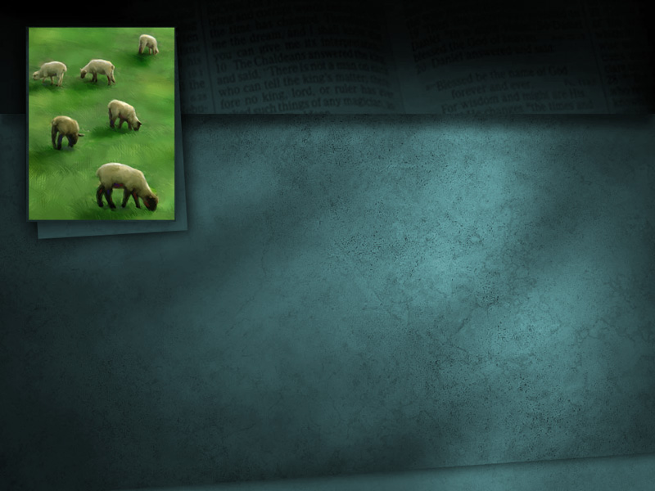
Исход 19:5
Итак, если вы будете слушаться гласа Моего и соблюдать завет Мой, то будете Моим уделом из всех народов.
Notes:
Исход 19:5
Итак, если вы будете слушаться гласа Моего и соблюдать завет Мой, то будете Моим уделом из всех народов.
Если бы израильтяне повиновались Богу и соблюдали Его завет, то Он бы благословил их с избытком. Бог не меняется. И сегодня Он обильно благословит Свой народ, если он будет соблюдать Его заповеди.

Slide 34
Notes:
В огне, громе и дыме с горы Синай Бог провозгласил Десять Заповедей — Свой неизменный Закон.
Люди пообещали повиноваться Ему, но прошло совсем немного времени и они вновь зароптали, нарушая обеты.

Slide 35
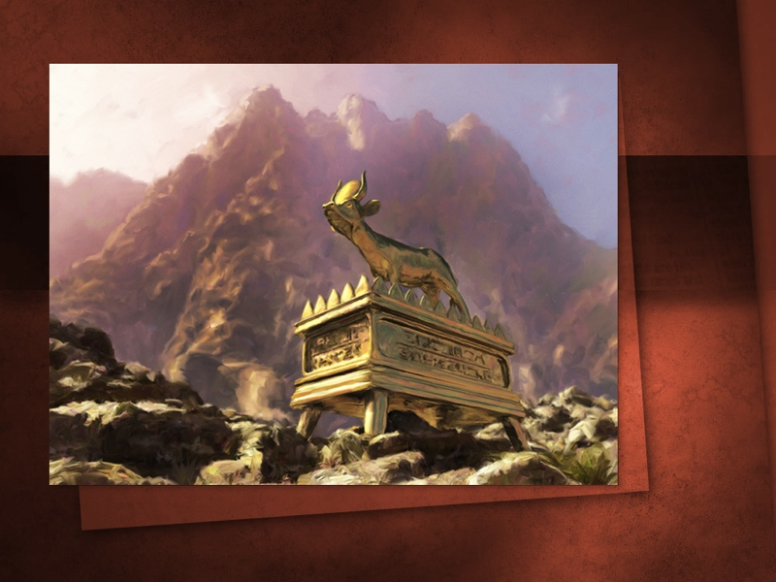
Notes:
Моисей еще не успел сойти с горы, как израильтяне уже сделали себе золотого тельца для поклонения.
Похоже, они никак не могли избавиться от языческого влияния.

Slide 36
Notes:
Освобожденные от рабства физического они сами пленили себя рабством духовным: все меньше внимали Божьим постановлениям, но все больше приветствовали традиции и заповеди человеческие. Вскоре Церковь Моисея полностью сбилась с пути, и пошла стезей, которая противоречила воле Божьей.

Slide 37
Notes:
Тогда Бог основал следующее великое религиозное движение, которое возглавил наш Господь, Спаситель Иисус Христос.

Slide 38
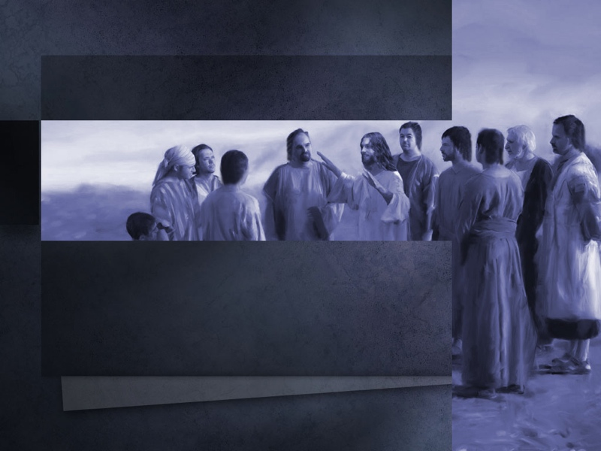
ЦЕРКОВЬ ИИСУСА
И АПОСТОЛОВ
31 г. по Р.Х.
Notes:
ЦЕРКОВЬ ИИСУСА И АПОСТОЛОВ
31 г. от Р.Х.

Slide 39
Евангелие от Матфея 4:17-20
С того времени Иисус начал проповедовать и говорить: покайтесь, ибо приблизилось Царство Небесное…
Notes:
Евангелие от Матфея 4:17-20
С того времени Иисус начал проповедывать и говорить: покайтесь, ибо приблизилось Царство Небесное…

Slide 40
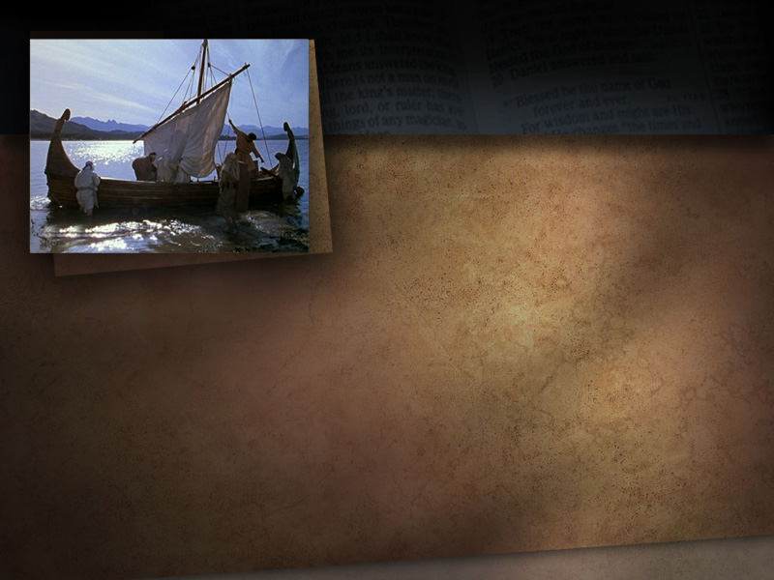
Евангелие от Матфея 4:17-20
Идите за Мною, и Я сделаю вас ловцами человеков. И они тотчас, оставив сети, последовали за Ним.
Notes:
Евангелие от Матфея 4:17-20
Идите за Мною, и Я сделаю вас ловцами человеков. И они тотчас, оставив сети, последовали за Ним.

Slide 41
Notes:
Сын Божий пришел в этот мир, чтобы вывести из Церкви Моисея тех, кто все еще любит Его. Церковь Моисея развратилась. Пророки Божии подвергались гонениям, их вести отвергались. Церковь больше не повиновалась заповедям Божьим.

Slide 42
Евангелие от Марка 1:14, 15
После же того как предан был Иоанн, пришел Иисус в Галилею, проповедуя Евангелие Царствия Божия
и говоря…
Notes:
Евангелие от Марка 1:14, 15
После же того, как предан был Иоанн, пришел Иисус в Галилею, проповедуя Евангелие Царствия Божия и говоря,

Slide 43
Евангелие от Марка 1:14, 15
…что исполнилось время и приблизилось Царствие Божие: покайтесь и веруйте в Евангелие.
Notes:
Евангелие от Марка 1:14, 15
…что исполнилось время и приблизилось Царствие Божие: покайтесь и веруйте в Евангелие.
Иисус ходил из города в город, призывая людей взять свой крест и следовать за Ним.

Slide 44
Евангелие от Иоанна 9:28, 29
Они же укорили его и сказали: ты
ученик Его, а мы Моисеевы ученики. Мы знаем, что с Моисеем говорил Бог; Сего же не знаем, откуда Он.
Notes:
Каким было отношение людей к Иисусу в этом новом религиозном движении?
Евангелие от Иоанна, 9:28, 29
Они же укорили его и сказали: ты ученик Его, а мы Моисеевы ученики. Мы знаем, что с Моисеем говорил Бог; Сего же не знаем, откуда Он.

Slide 45
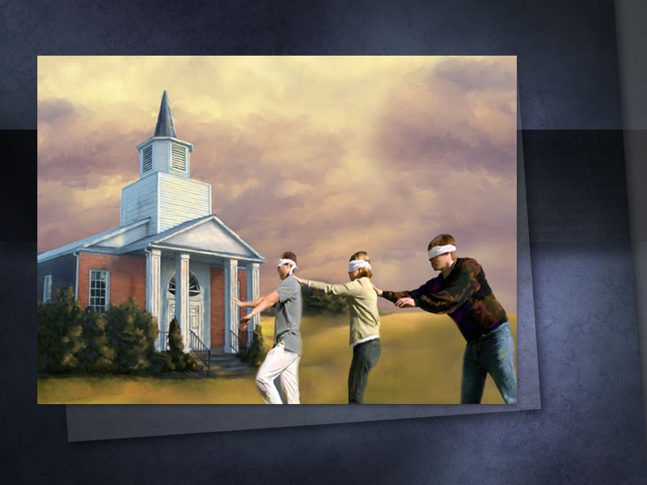
Notes:
Обратите внимание, они говорят, что принадлежат к Церкви Моисея. Они знали, что принадлежат к давно установленной Церкви. Иисус проповедовал о новом свете, и они не хотели принять Его. То же самое происходит и сегодня, когда многие говорят, что им достаточно религии их матери, отца и бабушки. Это давно установленная религия. Они не примут этот новый свет. Их священники продолжали брать деньги, но правду умалчивали. Дорогие друзья, те, кто не принял учение Иисуса Христа и не откликнулся на Его призыв выйти из Церкви Моисея, погибли.

Slide 46
Notes:
Предположим, что Петр, Иаков и Павел решили остаться в Церкви Моисея, потому что там были их родители, и потому что они выросли в этой Церкви. Если бы они отказались прийти, когда Иисус позвал их, то они бы погибли. Помните, что хотя их отцы и матери, дедушки и бабушки были спасены в период Церкви Моисея, но после того, как Иисус позвал их выйти, в соответствии с новым светом, они уже не могли спастись, оставаясь в этой Церкви. Если их позвали, они должны были внять этому призыву.

Slide 47
Notes:
Проповедники Церкви Моисея противились Сыну Божьему. Первосвященники и старейшины народа искали возможности убить Иисуса, и, наконец, они совершили свое ужасное дело, распяв Его. Они настойчиво отвергали истины, которым Он учил, и потому Бог отверг как лидеров Церкви, так и сам народ. И сегодня мы можем распять Христа, отвергая Его истины.

Slide 48
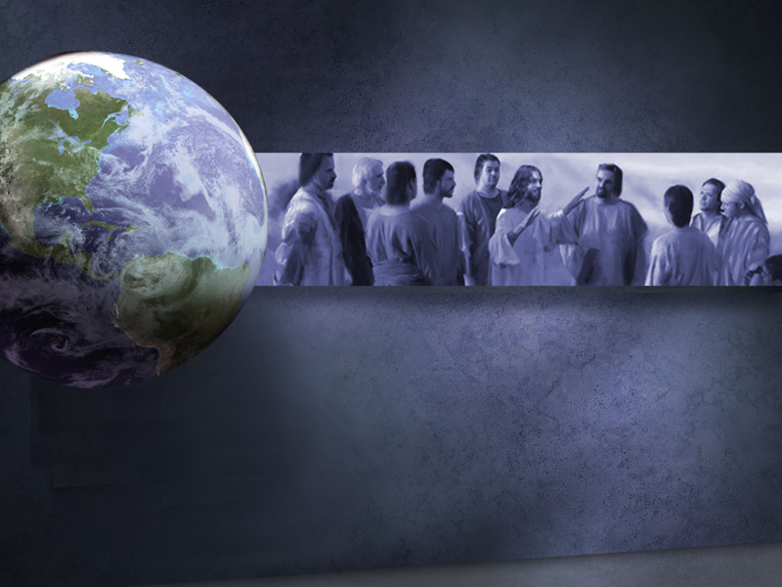
Notes:
После воскресения Иисус больше всего беспокоился, чтобы Его работа продолжалась. Он организовал Апостольскую Церковь и поручил Своим ученикам заботиться о ее духовном состоянии и росте.

Slide 49
Евангелие от Марка 16:15
И сказал им: идите по всему миру и проповедуйте Евангелие всей твари.
Notes:
Евангелие от Марка 16:15
И сказал им: идите по всему миру и проповедуйте Евангелие всей твари.
Ученики усердно трудились, чтобы исполнить это поручение своего Господа и донести новую весть во все пределы, куда смог тогда достичь человек. Они крестили тех, кто верой принимал новый свет и Церковь росла.

Slide 50
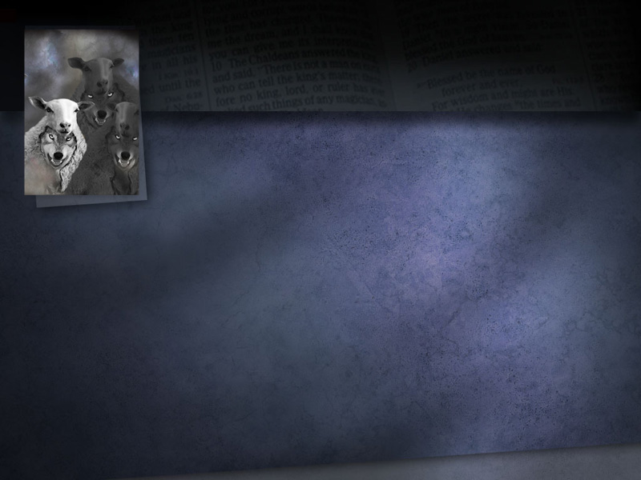
Деяния 20:29, 30
Ибо я знаю, что, по отшествии моем, войдут к вам лютые волки, не щадящие стада;
Notes:
Завершая свой труд в почтенной старости, они предвидели, что Церкви не избежать разложения. И они об этом очень переживали.
В Книге Деяния 20:29, 30 Павел говорит:
Ибо я знаю, что, по отшествии моем, войдут к вам лютые волки, не щадящие стада;

Slide 51
Деяния 20:29, 30
…и из вас самих восстанут люди, которые
будут говорить превратно, дабы увлечь учеников за собою.
Notes:
Деяния 20:29, 30
…и из вас самих восстанут люди, которые будут говорить превратно, дабы увлечь учеников за собою.
Апостолу Павлу было показано Богом, что восстанет человек греха, и воссядет в храме и назовет себя Богом.

Slide 52
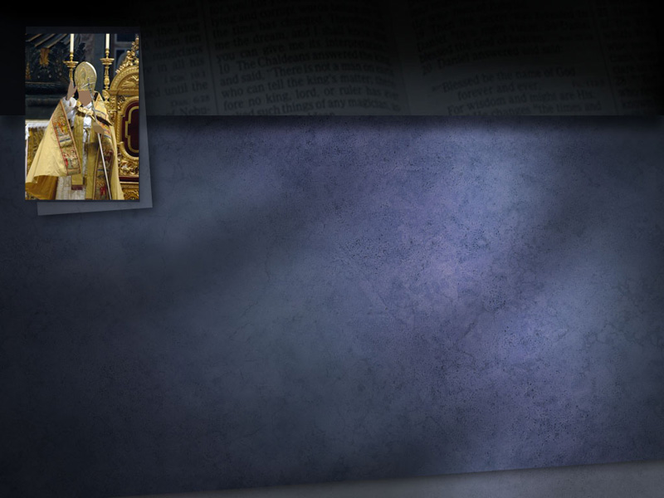
Деяния 20:31
Посему бодрствуйте, памятуя, что я три года день и ночь непрестанно со слезами учил каждого из вас.
Notes:
Павел предвидел возникновение папства. Он был очень обеспокоен грядущим состоянием Церкви.
В Деяниях 20:31 он пишет:
Посему бодрствуйте, памятуя, что я три года день и ночь непрестанно со слезами учил каждого из вас.

Slide 53
Notes:
Перед смертью апостолы видели, как различные церкви, основанные ими в Ефесе, Коринфе, Риме и других местах, стремились к власти. Именно об этом апостол Павел предупреждал со слезами.

Slide 54
Notes:
Позже римский император Константин возвел епископа Рима на должность верховного главы Церкви во всем мире. Именно об этом и предупреждал Павел — человек, который восстанет и воссядет на троне в храме, и назовет себя Богом.

Slide 55
Notes:
Константин, казалось, был обращенным в христианство, но при этом он оставался языческим поклонником солнца. Желая сделать Церковь единой и подвластной ему, он призвал язычников принять христианство не в ущерб своим религиозным чувствам, т. е. отчасти сохраняя свои ритуалы и обряды. Лидеры Церкви были польщены вниманием императора великого Рима и пошли на компромисс, не считая нужным свято защищать Божьи постановления.

Slide 56
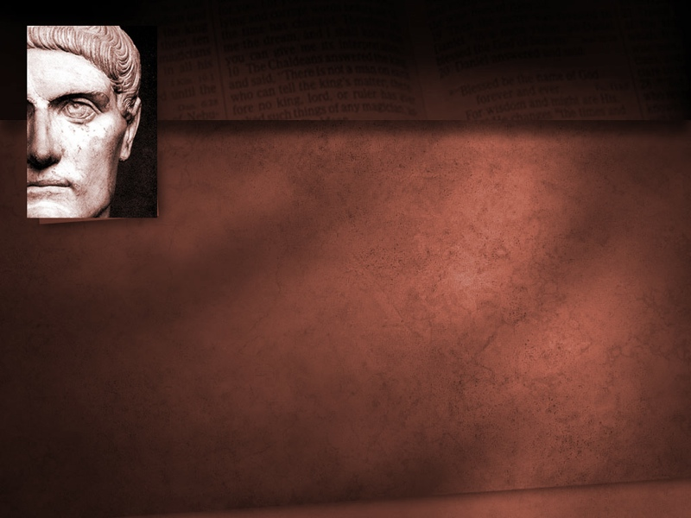
Энциклопедия Британика
Статья „Константин”
Язычество все еще было основной его верой... В лучшем случае он оставался только на половину язычником…
Notes:
Энциклопедия Британика
Статья «Константин»
«Язычество все еще было основной его верой... В лучшем случае он оставался только на половину язычником,

Slide 57
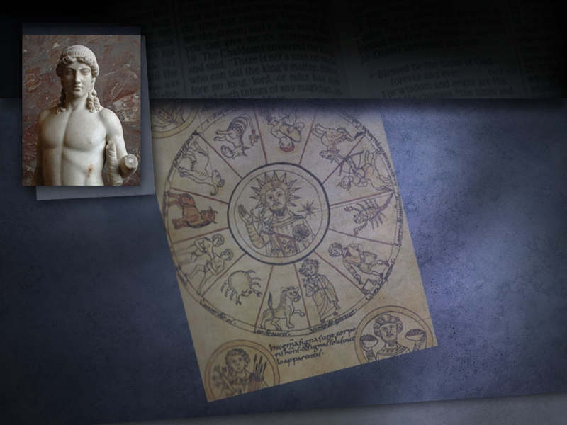
Энциклопедия Британика
Статья „Константин”
…а на половину христианином, который стремился совместить поклонение Христу с поклонением Аполлону…
Notes:
Энциклопедия Британика
Статья «Константин»
а на половину христианином, и стремился совместить поклонение Христу с поклонением Аполлону,

Slide 58
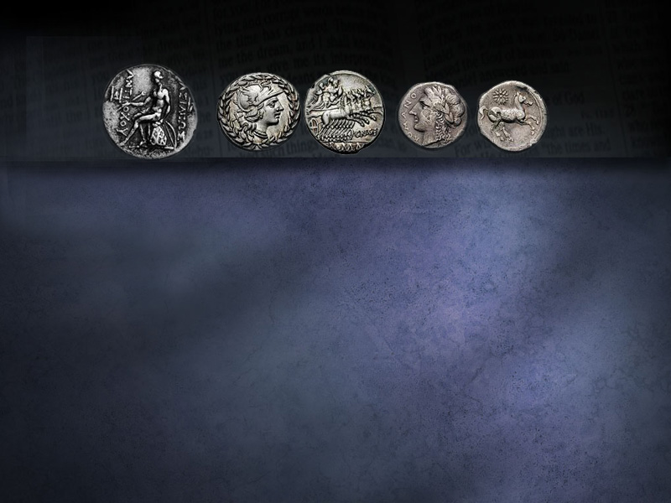
…вычеканив имя одного и изображение другого на своих монетах.
Notes:
Энциклопедия Британика
Статья «Константин»
…вычеканив имя одного и изображение другого на своих монетах».

Slide 59
Notes:
Новообращенные язычники принесли с собой свои изображения, святую воду, окропление, чистилище, святой пепел и другие суеверия. Такая доктрина, как исповедь, имеет чисто языческое происхождение и была также принята Церковью.

Slide 60
Генри Томас Бакл
История цивилизаций, т. 1, с. 188.
Благоговение перед идолами сменилось на
благоговение перед святыми; поклонение деве Марии сменило поклонение Кибеле (матери богов); языческие обряды были установлены в христианских церквях…
Notes:
Генри Томас Бакл (Henry Thomas Buckle)
История цивилизаций, том 1, с. 188
«Благоговение перед идолами сменилось на благоговение перед святыми; поклонение деве Марии заняло место поклонения Кибеле (матери богов); языческие обряды были установлены в христианских церквях…

Slide 61
Генри Томас Бакл
История цивилизаций, т. 1, с. 188.
…пока... христианство
не приняло настолько абсурдные и отвратительные формы, что его лучшие черты были потеряны, и… его ранняя красота полностью уничтожена.
Notes:
Генри Томас Бакл (Henry Thomas Buckle)
История цивилизаций, том 1, с. 188
…пока... христианство не приняло настолько абсурдные и отвратительные формы, что его лучшие черты были утрачены и… его ранняя красота полностью уничтожена».

Slide 62
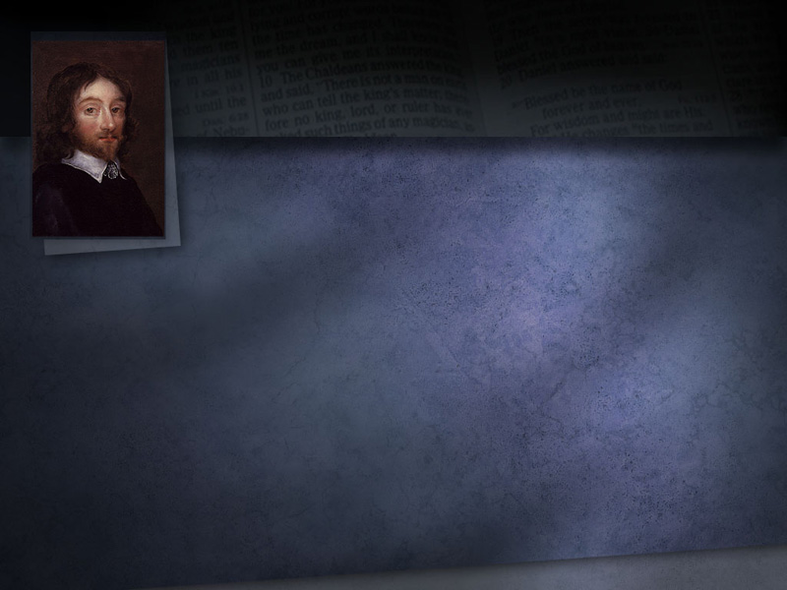
Браун
Этот мир религий
Нельзя называть культы Вавилона, Египта и остальных стран «мертвыми религиями»… Потому что отголоски древних громов…
Notes:
Браун (Browne)
«Этот мир религий»
«Нельзя называть культы Вавилона, Египта и остальных стран «мертвыми религиями»… Потому что отголоски древних громов…

Slide 63
Браун
Этот мир религий
…все еще откликаются почти в каждой форме нечистоты, существующей сегодня. Они мертвы только номинально.
Notes:
Браун (Browne)
«Этот мир религий»
…все еще откликаются почти в каждой форме нечистоты, существующей сегодня. Они мертвы только номинально».
Нам следует придерживаться Слова Божьего и свидетельства Иисуса Христа, если мы хотим быть в безопасности и исполнять волю Божью.

Slide 64
Американская энциклопедия
Статья „Суббота”
Константин Великий издал закон для всей империи (321 г. по Р.Х.) о том, что воскресенье
должно почитаться, как день покоя для всех больших и малых городов; но он позволил жителям сел выходить на работу.
Notes:
Американская энциклопедия
статья «Суббота»
«Константин Великий издал закон для всей империи (321 г. по Р.Х.) о том, что воскресенье должно почитаться, как день покоя для всех больших и малых городов; но он позволил жителям сел выходить на работу».

Slide 65
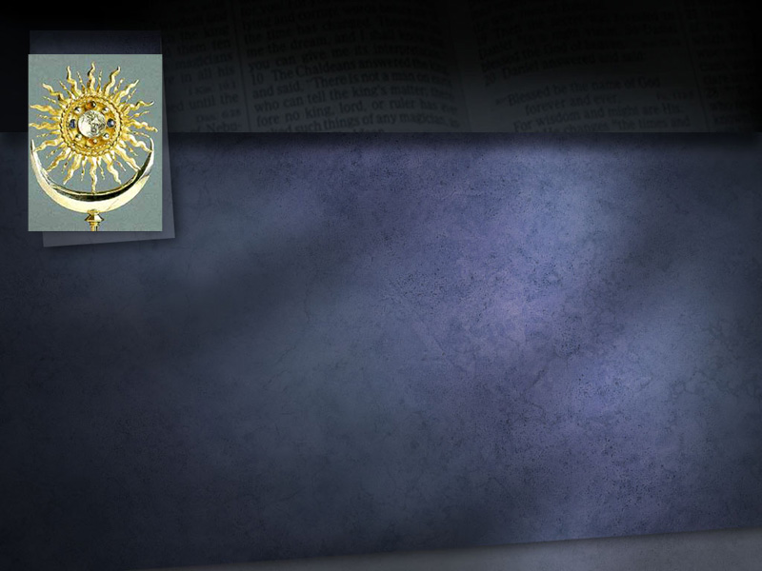
Указ Константина
7 марта 321 г. по РХ
Пусть все судьи, жители городов и работники разных профессий отдыхают в почтенный день Солнца.
Notes:
Указ Константина от 7 марта 321 по Р.Х., гласит:
«Пусть все судьи, жители городов и работники разных профессий отдыхают в почтенный день Солнца».

Slide 66
Notes:
Похоже, что Константин планировал через воскресенье объединить язычество и христианство. Это был его способ уладить все разногласия в своей империи через одну большую систему поклонения.

Slide 67
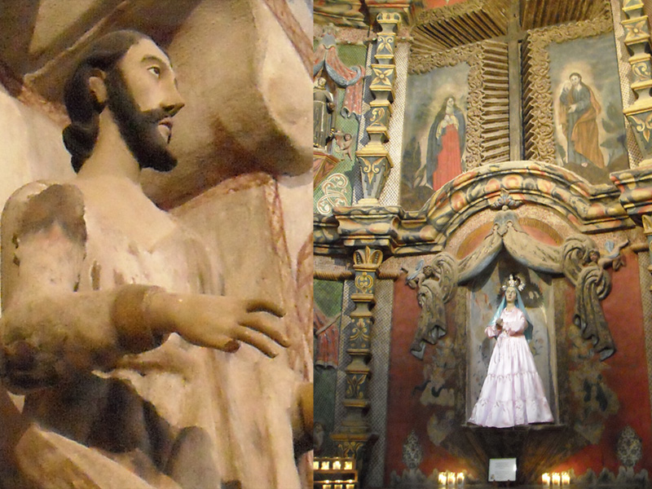
Notes:
К этому времени, не только учение Библии о Божьем святом дне было изменено, но и способ крещения, учение о состоянии мертвых, наказание нечестивых, и многие другие доктрины Церкви. Церковь была переполнена изображениями и святынями. Вместо того, чтобы исповедовать свои грехи перед Богом, люди исповедовали их перед священником, и, конечно же, это все было делом рук антихриста, который присвоил власть, принадлежащую только Богу. Это была власть, о которой предупреждал апостол Павел. Это был «сын погибели».

Slide 68
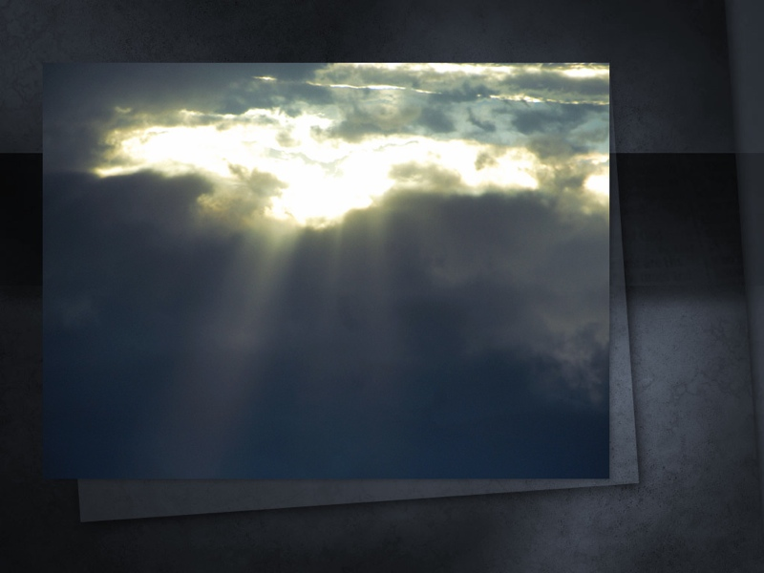
Notes:
Церковь, основанная Христом и Его апостолами, падала все ниже, ниже, и ниже, пока целиком и полностью не растлилась. Поэтому Господь искал кого-то другого, чтобы вывести Свой народ. Бог был готов вывести Своих детей из Церкви, основанной апостолами, но кого изберет Бог для такого великого дела Реформации?

Slide 69
ЦЕРКОВЬ ВО ВРЕМЕНА РЕФОРМАЦИИ
1517 г. по Р.Х.
Notes:
Бог позвал священника Римской Церкви основать
ЦЕРКОВЬ РЕФОРМАЦИИ
1517 г. от Р.Х.

Slide 70
Notes:
Этот священник Римской церкви был человеком праведным, и он восстал против традиций Церкви. Этим человеком был никто иной, как Мартин Лютер; Бог призвал его возглавить шестое великое религиозное движение обратно к Богу.

Slide 71
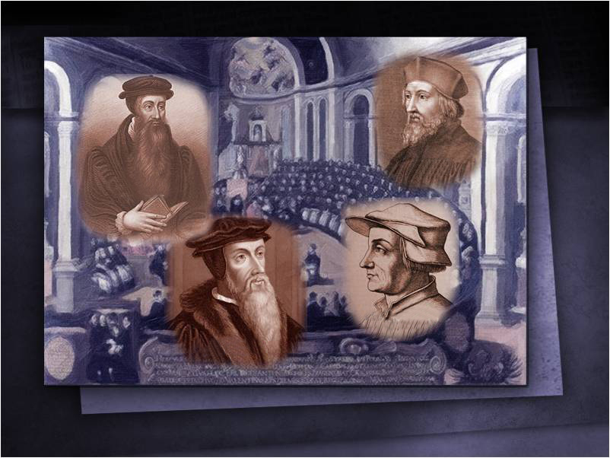
Ян Гус
Дж. Нокс
У. Цвингли
Жан Кальвин
Notes:
Лютеру помогали и другие великие реформаторы: Уиклиф, Гус, Иероним, Кальвин, Цвингли, Нокс и многие другие. В разных странах Бог избирал мужей, чтобы вывести свой народ из Римской Церкви — Апостольской Церкви, смешавшейся с язычеством. Эти ревностные реформаторы называли ложную систему поклонения антихристом, и они знали, о чем говорили.

Slide 72
Notes:
Но проходят столетия и, ревность протестантизма угасает, его призыв уже не звучит, как раньше. Антихриста больше не называют по имени. В наше время протестантизм утратил свой характер и свою силу, и смирился со многими традициями папской церкви, в том числе и с ложной субботой.

Slide 73
Notes:
Но будем благодарны Богу за великого человека Мартина Лютера. Ему понадобилось много храбрости, чтобы покинуть папскую церковь. Представьте, если бы Мартин Лютер сказал: «Мой отец и мать, бабушка и дедушка, и все мои предки были прихожанами католической церкви. Поэтому, Боже, не проси меня покидать ее». Что было бы тогда? Не было бы Реформации. Бог показал Лютеру великую истину о праведности по вере. Если бы Лютер закрыл глаза на этот чудесный свет, который послал ему Бог, то он бы совершил серьезный грех. Лютер тогда не был бы спасен, а его предки, возможно, и да, если они искренне верили.

Slide 74
Notes:
Многие во время Реформации, к сожалению, отказались выйти из римской церкви. Они говорили: «Это самая древняя Церковь, и она была основана Христом и апостолами». И сегодня мы слышим те же отговорки.

Slide 75
Notes:
Друзья, когда Бог призывает нас выйти, мы должны прислушаться к Его призыву, несмотря на почтенный возраст той Церкви, к которой вы себя относите. Те, кто отказался выйти, когда призывали реформаторы — погибли. К сожалению, и Церковь Реформации начала падать все ниже, ниже и ниже, также как и все остальные. Протестантизм принял много ложных учений римско-католической церкви и защищает их. И сегодня уже нет противостояния традициям и обрядам папства...

Slide 76
Notes:
Можно делать все, что душа желает: танцевать, пить, курить, играть в азартные игры и принадлежать к этим церквям. Мы видим, что протестантизм падал все ниже, ниже и ниже, пока в эти последние дни, перед пришествием Иисуса, Господь не создал седьмое и последнее религиозное движение, чтобы обратить людей к Богу. Семь — это число совершенства и полноты, и седьмое религиозное движение называется

Slide 77
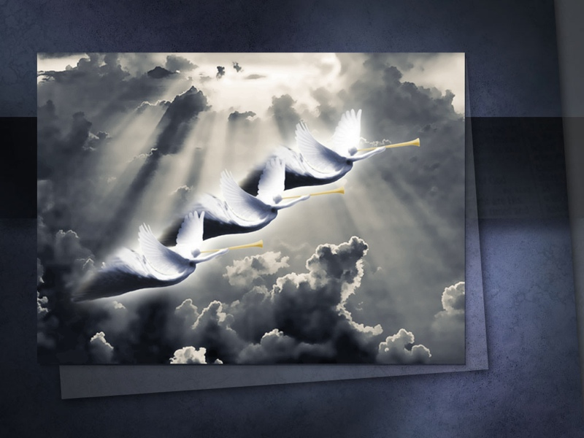
ЦЕРКОВЬ ОСТАТКА
1844 г. от Р.Х.
Notes:
ЦЕРКОВЬ ОСТАТКА
с 1844 г. от Р.Х.

Slide 78
Откровение 12:6
…Тысячу двести шестьдесят дней.
1 260
Notes:
В Откровении 12:6 истинная Церковь описывается как женщина, которая убежала в пустыню, и где Бог уготовил ей место на
Откровение 12:6
…Тысячу двести шестьдесят дней.

Slide 79
Откровение 12:14
…Времени, времен и полвремени.
Notes:
В Откровение 12:14 этот же период называется
Откровение 12:14
…Времени, времен и полувремени.

Slide 80
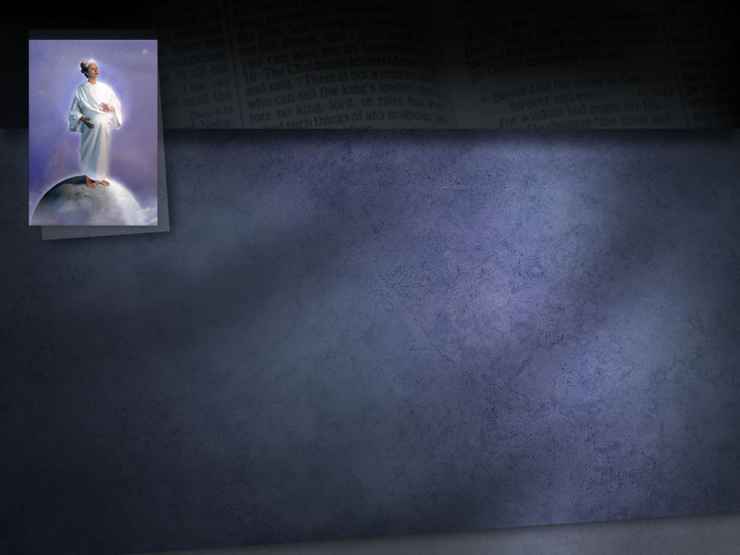
Иезекииль 4:6
…День за год Я определил тебе.
1260 дней = 1260 лет
Notes:
Эта женщина описана как чистая женщина в белом. Мы уже узнали из Книги пророка Иезекииля 4:6, что в библейских пророчествах день представляет год. Поэтому, 1260 дней, период на который Церковь убежала в пустыню, в буквальном смысле представляет 1260 пророческих лет. Истинная Церковь как организация исчезла во времена Темных Веков. С 538 г. по Р.Х. по 1798 г. по Р.Х. римско-католическая церковь имела полное господство. И Книга Даниила, и Книга Откровение ясно показывают, что в течение этого 1260 летнего периода правил антихрист.

Slide 81
Notes:
Церковь Реформации, которая была основана в 1517 году, не может быть последней истинной Церковью Божией, или Церковью Остатка, потому что женщина в пустыне должна была выйти после 1798 г. от Р.Х. Поскольку большинство современных протестантских церквей были основаны во время движения Реформации 1517 года, ни одна из них не может претендовать на роль последней Церкви. Да, Господь в этот период вызвал к служению великих мужей веры. Но если бы эти благочестивые люди увидели, насколько мир вошел в Церкви в наши дни, то они, как говорится, перевернулись бы в гробу.

Slide 82
Notes:
При тщательном исследовании на основании Библии невозможно не прийти к выводу, что ни одна из современных протестантских церквей не является последней истинной Церковью Божьей. Но у Бога есть много честных и искренних людей в этих церквях. Если они желают увидеть свет, Господь откроет им, и они выйдут из этих популярных церквей перед пришествием Иисуса.

Slide 83
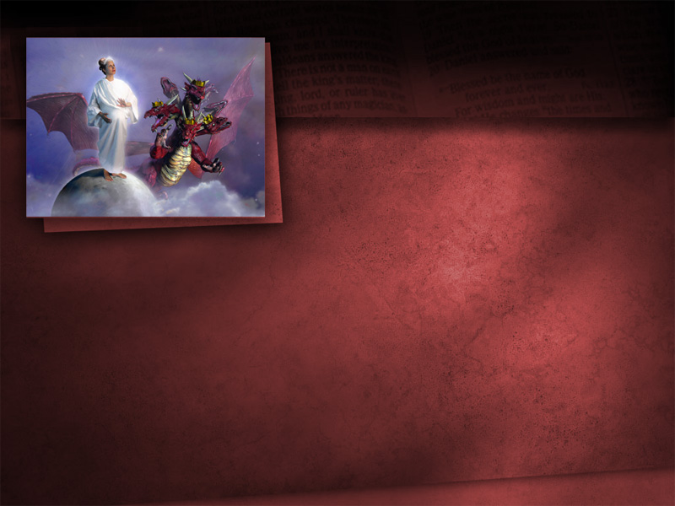
Откровение 12:17
И рассвирепел дракон на жену, и пошел, чтобы
вступить в брань с прочими от семени ее, сохраняющими заповеди Божии и имеющими свидетельство Иисуса Христа.
Notes:
В Откровение 12:17 Бог нам говорит о Своей последней верной Церкви:
И рассвирепел дракон на жену, и пошел, чтобы вступить в брань с прочими от семени ее, сохраняющими заповеди Божии и имеющими свидетельство Иисуса Христа.

Slide 84
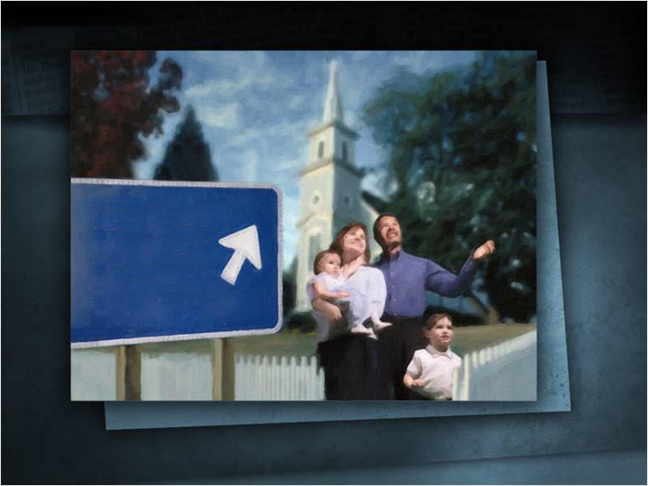
МЕСТО
ОТДЫХА
Notes:
Отличительной чертой этой Церкви Остатка, как видите, является то, что она сохраняет заповеди Божии и имеет свидетельство Иисуса Христа. Последняя Церковь, или Церковь Остатка, будет похожа на раннюю, или апостольскую церковь, которая соблюдала заповеди и поклонялась Богу в седьмой день недели — субботу. Сегодня она призывает к тем идеалам и нравственным нормам, которые Бог дал Своему народу через Иисуса Христа.

Slide 85
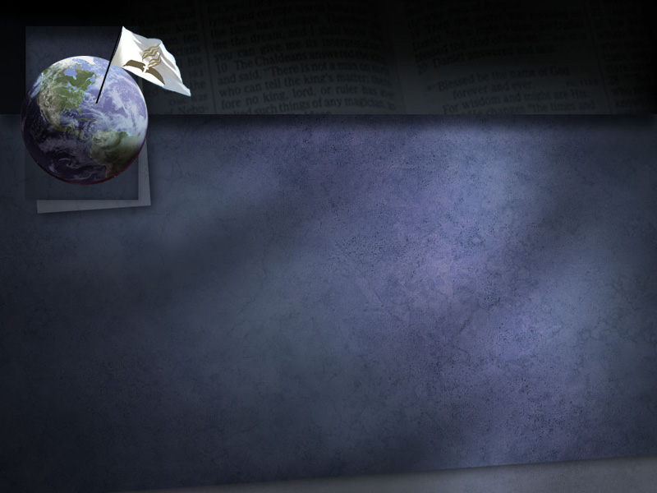
Откровение 19:10
…Свидетельство Иисусово есть дух пророчества.
Notes:
В Откровение 19:10 написано:
…Свидетельство Иисусово есть дух пророчества.
Божья Церковь Остатка сохраняет все Божьи заповеди, имеет такие же высокие нравственные нормы жизни, как апостольская церковь: воздерживается от употребления алкоголя, курения, азартных игр или пустого праздного времяпровождения. В этой Церкви чистота учения, основанного на Священном Писании. В наше время есть только одна Церковь, которая соответствует этому описанию Церкви Остатка из Откровения 12:17. Это Церковь адвентистов седьмого дня. Это единственное всемирное движение, которое сохраняет все заповеди Божии и имеет дух пророчества.

Slide 86
Евангелие от Матфея 24:3
…Скажи нам, когда это будет? и какой признак Твоего пришествия и кончины века?
Notes:
Евангелие от Матфея 24:3: Ученики спросили Иисуса:
…Скажи нам, когда это будет? и какой признак Твоего пришествия и кончины века?

Slide 87
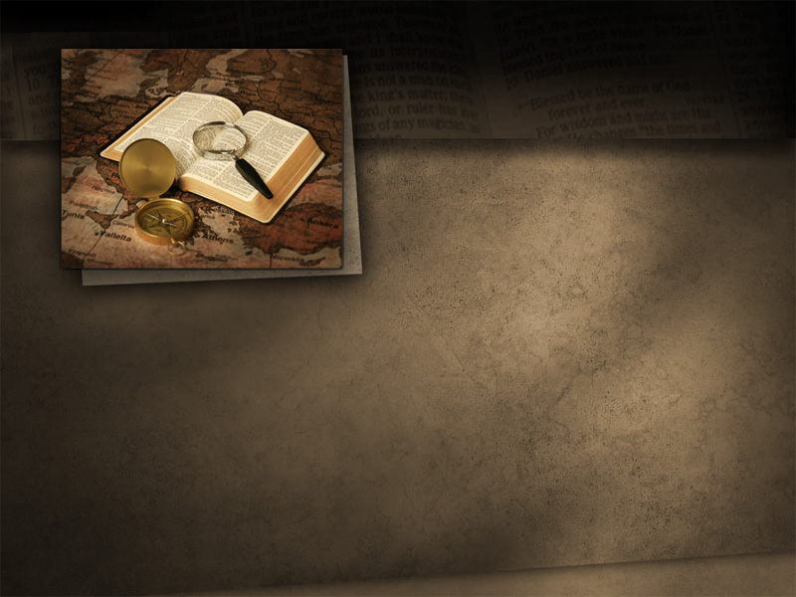
Евангелие от Матфея 24:14
И проповедано будет сие Евангелие Царствия по всей вселенной, во свидетельство всем народам; и тогда придет конец.
Notes:
Иисус, рассказывая о знамениях конца света, говорит:
Евангелие от Матфея 24:14
И проповедано будет сие Евангелие Царствия по всей вселенной, во свидетельство всем народам; и тогда придет конец.
У Бога есть весть, и Он хочет, чтобы она проповедовалась всем народам. И нам важно узнать, что это за весть, чтобы мы проповедовали верную весть.

Slide 88
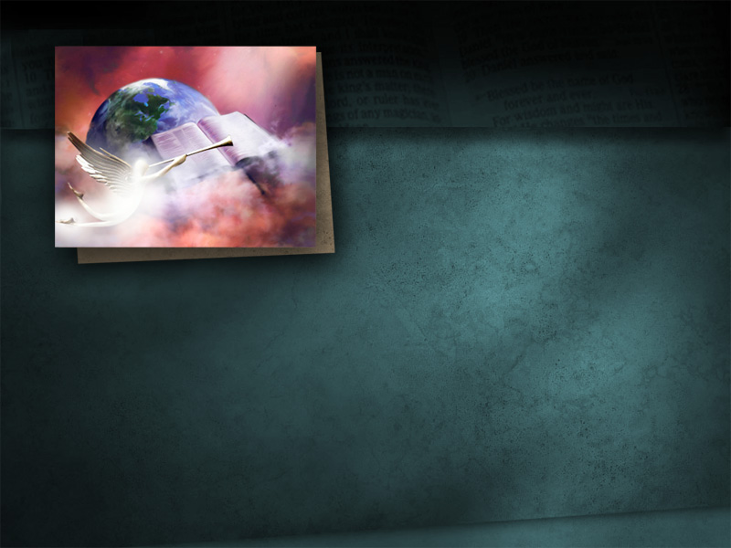
Откровение 14:6, 7
И увидел я другого Ангела, летящего посредине неба, который имел вечное Евангелие, чтобы благовество-вать живущим на земле…
Notes:
В Откровение 14:6, 7 мы читаем последнюю весть всему миру, весть, которую Его последняя истинная церковь будет проповедовать миру в последние дни перед вторым пришествием Христа. Написано:
И увидел я другого Ангела, летящего по средине неба, который имел вечное Евангелие, чтобы благовествовать живущим на земле…

Slide 89
Откровение 14:6, 7
…и всякому племени, и колену, и языку, и народу…
Notes:
Откровение 14:6, 7
…и всякому племени и колену, и языку и народу; и говорил он громким голосом:

Slide 90
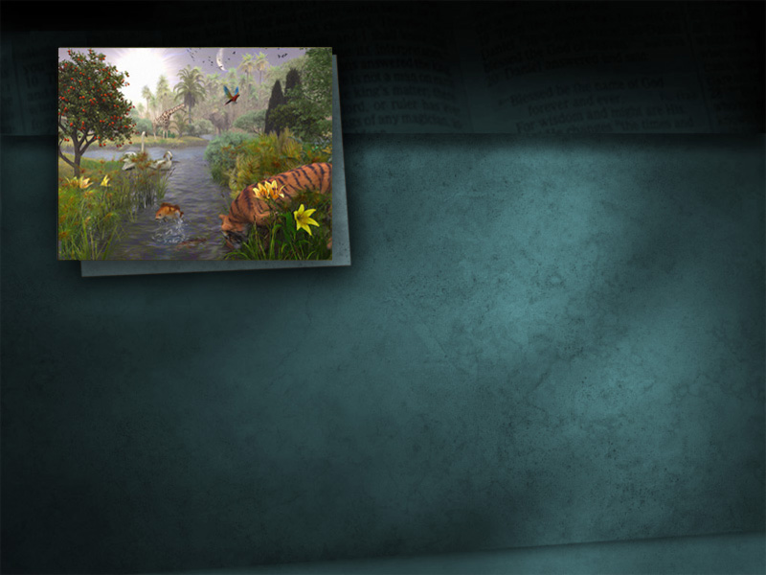
Откровение 14:6, 7
…убойтесь Бога и воздайте Ему славу, ибо наступил час суда Его, и поклонитесь Сотворившему небо, и землю, и море, и источники вод.
Notes:
Откровение 14:6, 7
…убойтесь Бога и воздайте Ему славу, ибо наступил час суда Его, и поклонитесь Сотворившему небо и землю, и море и источники вод.
Это первая часть последней вести Бога, предупреждение о том, что настал час суда Его.

Slide 91
Notes:
Есть только одна церковь, и это Церковь Адвентистов Седьмого Дня, которая проповедует, что наступил час суда Божия. Это единственная Церковь, которая утверждает, что понимает пророчество из книги Даниила главы 8 и 9, как относящееся к часу суда. Это единственная Церковь, которая проповедует пророчество о 2300 днях из Книги Даниила 8:14. Именно это пророчество показывает, что суд на небе начался в 1844 году.

Slide 92
Notes:
В 1844 году Церковь Остатка был вызвана Богом проповедовать эту последнюю весть, и призывать народ Божий выйти и следовать за Ним. И эта Церковь Остатка появилась точно в предсказанное время. Люди всех церквей, служители всех вероисповеданий начали изучать эти пророчества, понимать их, и проповедовать эту весть.

Slide 93
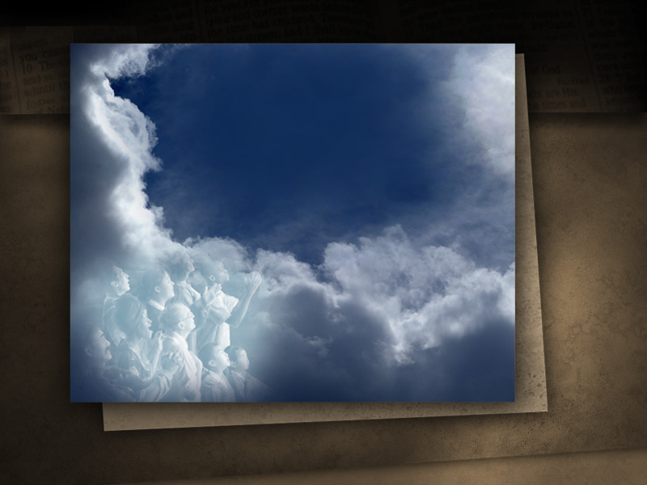
Notes:
Основные части этой вести: наступил час суда Божьего и поклонитесь Творцу. А как мы поклоняемся Творцу неба и земли? Великий памятник творения — это суббота. Итак, эта весть призывает людей хранить памятник Божьего творения — день субботний. Эта весть называется вечным Евангелием и должна быть проповедана всем народам перед пришествием Христа.

Slide 94
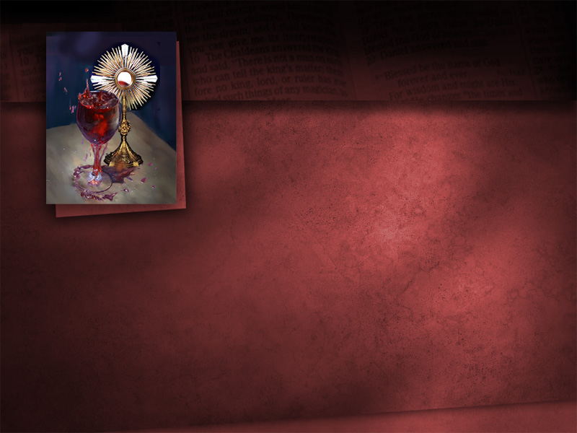
Откровение 14:8
И другой Ангел следовал за ним, говоря: пал, пал Вавилон, город великий, потому что он яростным вином блуда своего напоил все народы.
Notes:
Вторую весть читаем в
Откровение 14:8
И другой Ангел следовал за ним, говоря: пал, пал Вавилон, город великий, потому что он яростным вином блуда своего напоил все народы.

Slide 95
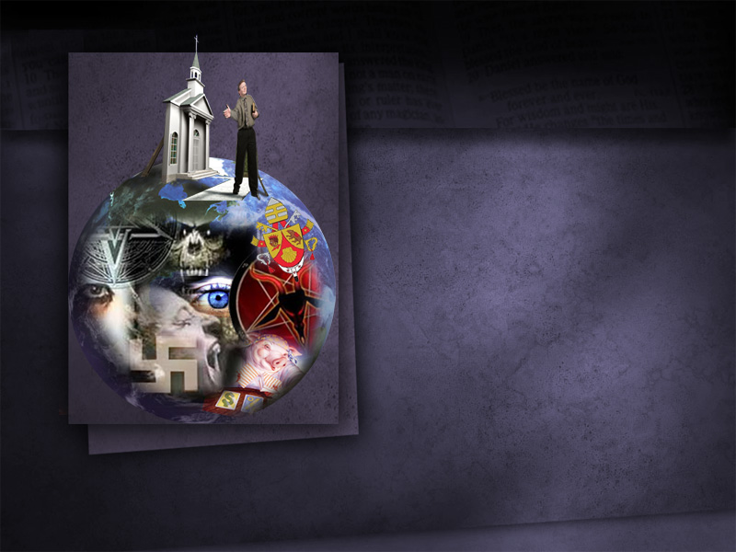
Что это за Вавилон, который пал, пал, пал?
Notes:
Что это за Вавилон, который пал, пал, пал?
Слово «Вавилон» относится к духовному отступлению мира в последние дни. Согласно последним данным, в мире существует более 5000 христианских деноминаций. И хотя число людей, которые называют себя христианами, все возрастает, духовность все убывает. Бог говорит, что Вавилон пал. Кроме указанного, Вавилон имеет еще одно особенное определение в Книге Откровения в 17-ой главе.

Slide 96
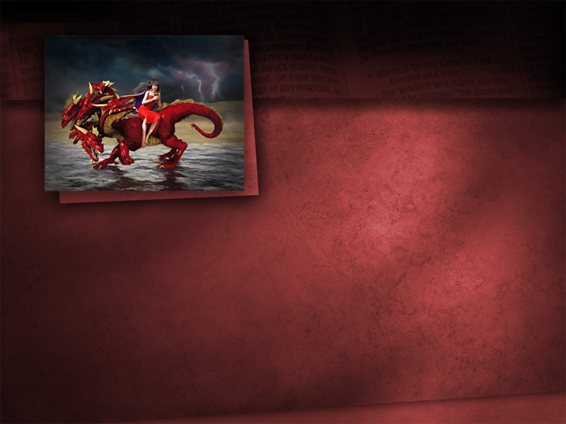
Откровение17:5
И на челе ее написано имя, тайна:
ВАВИЛОН ВЕЛИКИЙ,
МАТЬ БЛУДНИЦАМ И МЕРЗОСТЯМ ЗЕМНЫМ.
Notes:
В Откровении в 17-й главе Вавилон изображается как женщина в багряном. Что это за символ?
Откровение 17:5
И на челе ее написано имя: тайна, Вавилон великий, мать блудницам и мерзостям земным.

Slide 97
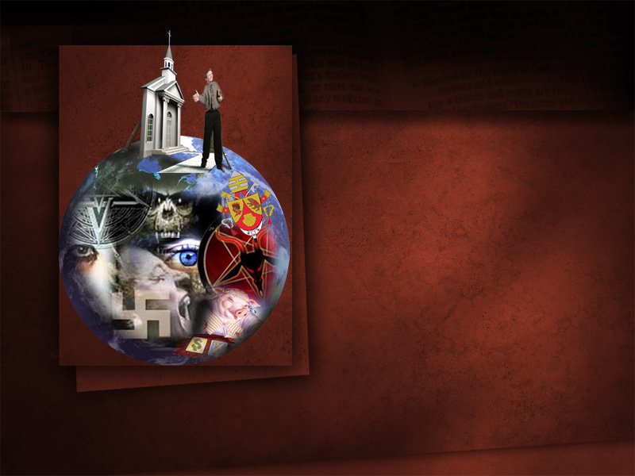
Церковь- блудница и ее дочери, держащиеся нечистых доктрин и обрядов.
Notes:
Вавилон представляет Церковь-блудницу, папскую Церковь. Ее дочери-блудницы — это Церкви, которые вышли из папской Церкви, но которые до сих пор следуют ложным доктринам. Церковь Остатка проповедует весть Бога, что Вавилон пал, призывая людей выйти из Вавилона, выйти из Церкви-блудницы и ее дочерей, которые придерживаются тех же нечистых доктрин и обрядов.

Slide 98
Откровение 14:9-11
И третий Ангел последовал за ними, говоря громким голосом: кто поклоняется зверю и образу его и принимает начертание на чело свое или на руку свою…
Notes:
Есть и третья часть вечного Евангелия, записанная в
Откровение 14:9-11
И третий Ангел последовал за ними, говоря громким голосом: кто поклоняется зверю и образу его и принимает начертание на чело свое, или на руку свою…

Slide 99
Откровение 14:9-11
…тот будет пить вино ярости Божией, вино цельное, приготовленное в чаше гнева Его…
Notes:
Откровение 14:9-11
…тот будет пить вино ярости Божией, вино цельное, приготовленное в чаше гнева Его…

Slide 100
Откровение 14:9-11
…и будет мучим в огне и сере пред святыми Ангелами и пред Агнцем…
Notes:
Откровение 14:9-11
…и будет мучим в огне и сере пред святыми Ангелами и пред Агнцем…

Slide 101
Откровение 14:9-11
…и дым мучения их будет восходить во веки веков, и не
будут иметь покоя ни днем, ни ночью поклоняющиеся зверю и образу его и принимающие начертание имени его.
Notes:
Откровение 14:9-11
…и дым мучения их будет восходить во веки веков, и не будут иметь покоя ни днем, ни ночью поклоняющиеся зверю и образу его и принимающие начертание имени его.
Церковь Адвентистов Седьмого Дня — это единственная Церковь, которая проповедует эту весть о звере и его начертании.

Slide 102
Откровение 15:2
И видел я как бы стеклянное море, смешанное с огнем; и победившие зверя и образ его, и начертание его…
Notes:
Дорогие друзья, Бог говорит, что те, кто поклоняются зверю и принимают его начертание, будет страдать от гнева Божия, семи последних язв, и, наконец, будут брошены в озеро огненное.
Откровение 15:2
И видел я как бы стеклянное море, смешанное с огнем; и победившие зверя и образ его, и начертание его…

Slide 103
Откровение 15:2
…и число имени его стоят на этом стеклянном море, держа гусли Божии.
Notes:
Откровение 15:2
и число имени его, стоят на этом стеклянном море, держа гусли Божии.
Друзья, хотите ли вы одержать победу над зверем? Хотите ли вы стоять на этом стеклянном море и петь песнь? Если да, то выйдите и встаньте на сторону народа Божьего, который любит Его, повинуется Ему и соблюдает все Его заповеди. Присоединитесь к последнему великому Божьему религиозному движению перед завершением испытательного периода.

Slide 104
Откровение 18:1-4
После сего я увидел иного Ангела … И воскликнул он сильно, громким голосом говоря: пал, пал Вавилон…
Notes:
В церквях мира преобладает мерзость и ложные доктрины.
Откровение 18:1-4
После сего я увидел иного Ангела… И воскликнул он сильно, громким голосом говоря: пал, пал Вавилон…

Slide 105
Откровение 18:1-4
И услышал я иной голос с неба, говорящий: выйди от нее, народ Мой, чтобы не участвовать вам в грехах ее и не подвергнуться язвам ее.
Notes:
Откровение 18:1-4
И услышал я иной голос с неба, говорящий: выйди от нее, народ Мой, чтобы не участвовать вам в грехах ее и не подвергнуться язвам ее.

Slide 106
Notes:
Кроме трех ангелов, которые дают силу вести вечного Евангелия, здесь мы читаем о еще одном могущественном ангеле, посланном Богом от самого престола Божия, чтобы добавить силы и света последней вести. « Не участвуйте в грехах ее». Грех — есть нарушение Божьего закона. Бог обращается к вам выйти и прекратить нарушать Его закон.

Slide 107
Откровение 18:2
И воскликнул он сильно, громким голосом говоря: пал, пал Вавилон, великая блудница…
Notes:
Откровение 18:2
Воскликнул он сильно, громким голосом говоря: пал, пал Вавилон, великая блудница,

Slide 108
Откровение 18:2
…сделался жилищем бесов и пристанищем всякому нечистому духу, пристанищем всякой нечистой и отвратительной птице.
Notes:
Откровение 18:2
…сделался жилищем бесов и пристанищем всякому нечистому духу, пристанищем всякой нечистой и отвратительной птице.
Это означает, что мир наполнен всякой нечистотой, всевозможными ложными учениями и обманом. Дорогие друзья, это очень важно, чтобы мы вняли призыву Бога.

Slide 109
Notes:
Было ли важно для людей выйти из Церкви Адама во времена Ноя?

Slide 110
Notes:
Было ли важно для людей выйти из Церкви Ноя во времена Авраама?

Slide 111
Notes:
Было ли важно для людей выйти из Церкви Авраама во времена Моисея?

Slide 112
Notes:
Было ли важно для людей выйти из Церкви Моисея во времена Иисуса и Его апостолов?

Slide 113
Notes:
Было ли важно для людей выйти из римско-католической церкви во времена Реформации?

Slide 114
…Выйди из нее, народ Мой.
Notes:
И сегодня Бог призывает опять:
…Выйти из нее, народ Мой.

Slide 115
Евангелие от Иоанна 10:26, 27
Но вы не верите, ибо вы не из овец Моих,
как Я сказал вам. Овцы Мои слушаются голоса Моего, и Я знаю их; и они идут за Мною.
Notes:
Желаете ли вы внять призыву Божьему?
Евангелие от Иоанна 10:26, 27
Но вы не верите, ибо вы не из овец Моих, как Я сказал вам. Овцы Мои слушаются голоса Моего, и Я знаю их; и они идут за Мною.

Slide 116
Евангелие от Иоанна 18:37
...Всякий, кто от истины, слушает гласа Моего.
Notes:
Евангелие от Иоанна 18:37
Иисус говорит: ...Всякий, кто от истины, слушает гласа Моего.

Slide 117
Евангелие от Матфея 22:14
Ибо много званых,
а мало избранных.
Notes:
Евангелие от Матфея 22:14
Ибо много званых, а мало избранных.
Друзья, слышите ли вы голос Божий, призывающий вас выйти из Вавилона? Готовы ли вы объединиться с Его остатком, которые соблюдают все Его заповеди?

Slide 118
Notes:
Много званных Богом — «выйди от нее, народ Мой», но мало избранных. И это не потому, что Господь не желает избрать их, а потому, что они отказываются внять Его призыву. Жизнь с избытком, обещанная нам через Иисуса, доступна всем. Он пришел взыскать и спасти погибшее. И скоро Он соберет овец Своих в загон. Будущее, обещанное Богом, лучше, чем настоящее. Бог призывает вас выйти из Вавилона. Встанете ли вы за Христа и Его правду? Выйдете ли и докажете свою верность Ему и Его Церкви? Примите это решение сейчас! Да благословит вас Бог, друзья!

Slide 119
Notes:
Призыв и молитва

